Slide 1
实验要求

Slide 2
实验安排
实验时间：7-14周，周三晚 9-12节
8:00-22：00
实验地点：实验中心203机房 , 504机房
指导老师：张晓梅老师
实验ftp
ftp://211.87.227.206
ftp账号密码均为web2023

Slide 3
实验成绩满分100分（占课程总成绩20%）。
实验1 满分20分，
实验2满分20分，
实验3/4 满分60分。
报告内容按照实验大纲要求撰写

Slide 4
实验一 ：简单爬虫（6学时）
【实验要求】
1、选择熟悉的语言和开发环境：c语言，java语言，python语言都可以
2、选择合适的爬虫框架，合适的模块，开源工具（不能是APP）
3、选择合适的网站作为爬取目标

Slide 5
实验一 ：简单爬虫
【提交】
实验报告
实验代码
爬取的数据

Slide 6
报告内容要求
目标网站分析
网站名称,URL
所使用开发工具
开发语言
使用的模块，工具
操作过程（可以通过文字和相应截图进行说明）
分析爬取目标（有几类，写几类，例如《庆余年》小说例子，就有2类网页）
爬取目标网页截图（标出数据区域）
源代码分析（标出数据区域），可以用截图展示
工作思路
源代码分析
爬取数据
保存格式
数据量大小， 尽量多爬取数据
附件1：实验1爬取的数据文件（txt或者CSV格式），
附件2: 实验1 源代码

Slide 7
实验1要求
满分20分
基本功能 12分，
报告规范清晰2分，
爬取数据足够实验3/4处理6分

Slide 8
实验二 ：克服反爬虫障碍
【实验要求】
选择具有反爬虫障碍的网站为目标
不要选择封锁IP的网站：百度，豆瓣
提前百度一下
不要使用爬虫app, 必须自己编写爬虫代码
分析网站的反爬虫障碍
编写爬虫软件，克服障碍获取相应的数据

Slide 9
【报告要求】
目标网站分析
网站名称 URL
该网站采用反爬虫技术：用户登录？ Cookies？ AJAX（例如需要点击翻页）？ 验证码图片识别? FONT-FACE?
展示网站的反爬虫存在， （可以通过文字和相应截图进行说明）
所使用开发工具
开发语言
使用的模块，工具
操作过程
工作思路
源代码分析
爬取数据 （与实验1目标网站一致的话，只有说明就好。）
保存格式
数据量大小
附件：
附件3：爬取的数据文件（与实验1目标网站一致的话，提交一个即可）
附件4：实验2源代码

Slide 10
实验2要求
满分20分
基本功能 10分，
报告规范清晰2分，
实验1和实验2可以是同一个网站
报告重点不同
反扒复杂程度8 分

Slide 11
实验3/4 WEB数据的应用（20学时）
实验3或者实验4选作一个
在实验1,2获得的数据上进行相应处理
提交：实验报告
提交：实验代码
进行现场演示

Slide 12
实验3 可视化爬取的数据（20学时）
对实验1爬取的数据进行分析。
选择结构化数据或者文本
若实验1，2失败，可以选择现成的数据集
设计简单的web 网站
能够采用各种可视化方法展示数据分析的结果

Slide 13
例子：
豆瓣电影，可以展示某个电影参与评价人员的男女比例，电影评价的词云之类
电商数据，可以展示不同品牌的价格比较，评价人数，选择不同时间多次爬取，可以展示价格波动

Slide 14
满分60分
基本功能 40分，
报告规范清晰5分，
系统实用性5分，
足够数据量 5分，
可视化方法工作量5分

Slide 15
【报告要求】
网站功能介绍
数据来源（对应的网站）
数据的类型
结构化数据的数据字典
文本型
数据的存储格式
数据量大小
多少条记录
文本存储量
可视化的目标
文字描述
展示过程的截图
图表名称，展示目的或者意义，对应数据，同目的可备选图表
开发工具
网站开发语言，使用的模块，工具
可视化工作 使用的模块
附件5： project压缩包

Slide 16
实验4 集成爬取的数据
爬取两个功能相似，设计不同的网站
设计简单的web 网站能够实现数据的查询功能，查询结果中要有信息的来源（数据站点， 可以重定向源网页）
后台数据库的设计要体现对不同结构网站的信息集成

Slide 17
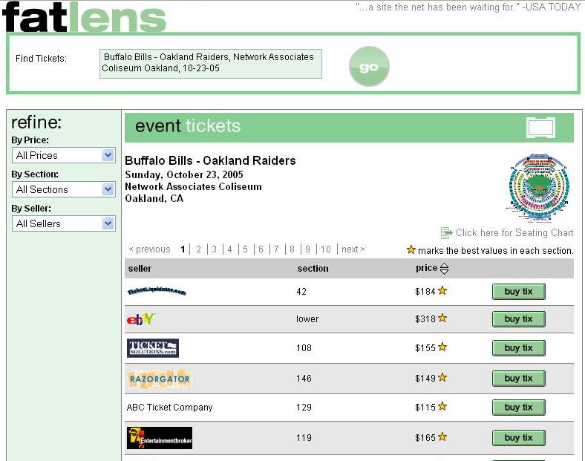
Extracting structured data
http://www.fatlens.com

Slide 18
满分60分
基本功能 40分，
报告规范清晰5分，
系统实用性5分，
足够数据量 5分，
工作量5分

Slide 19
【报告要求】
网站功能介绍
数据来源（对应的两个网站）
两种数据的类型
结构化数据的数据字典
字段是否完全相同
数据的存储格式
数据量大小
两个网站分别多少条记录
数据清洗（去重）的比例
数据集成的目标
文字描述
展示过程的截图
开发工具
网站开发语言，使用的模块，工具
附件6： project压缩包

